Slide 1
Gestos
Digitální učební materiál byl vytvořen v rámci projektu
Inovace a zkvalitnění výuky na Slovanském gymnáziu
CZ.1.07/1.5.00/34.1088

Slide 2
El vídeo
Los gestos
Splunge
Reacciones inmediatas

Slide 3
El vídeo
Splunge – gestos @
Primero en estas páginas web observa
la situación:
Intenta encontrar 11 gestos que hacen los protagonistas de Splunge
cuenta
tortilla
tengo prisa
chupito
conducir
café
tarjeta
aire
helada/os
caňas
calma
mundo/gente

Slide 4
Los gestos
¿Sabes qué gestos acompaňan o sustituyen estas ideas en espaňol?
dormir
comer
silencio
!corta!
cuidado!
mucha gente
tengo frío
acércate!
vámonos!
alto
Qué hambre!
Estoy harto!
¿ Sabes crear tu propia versión de Splunge? En grupos elegid una situación
donde se puedan utilizar muchos gestos, cread el texto y representad el teatro
frente a la clase:

Slide 5
Reacciones inmediatas
Los espaňoles suelen reaccionar frente a toda clase de situaciones porque nunca pueden callarse. Hay muchas formas de hacerlo y todas las formas tienen un significado diferente. Aquí hay algunas. Intentemos descubrir para qué sirven.
Anda ya!
No me digas!
Madre mía!
!Vaya por Dios!
Qué se le va a hacer!
Por fin!
Qué pena!
Venga ya!
En serio!
De verdad?
Qué dices!
Qué guay!
Desde luego!
Menos mal!
Hombre
Dios mío!

Slide 6
Coloca estas frases en estas casillas :
Sorpresa
Incredulidad
Esperanza
Alivio
Resignación
Compasión
Tranquilidad
Alegría

Slide 7
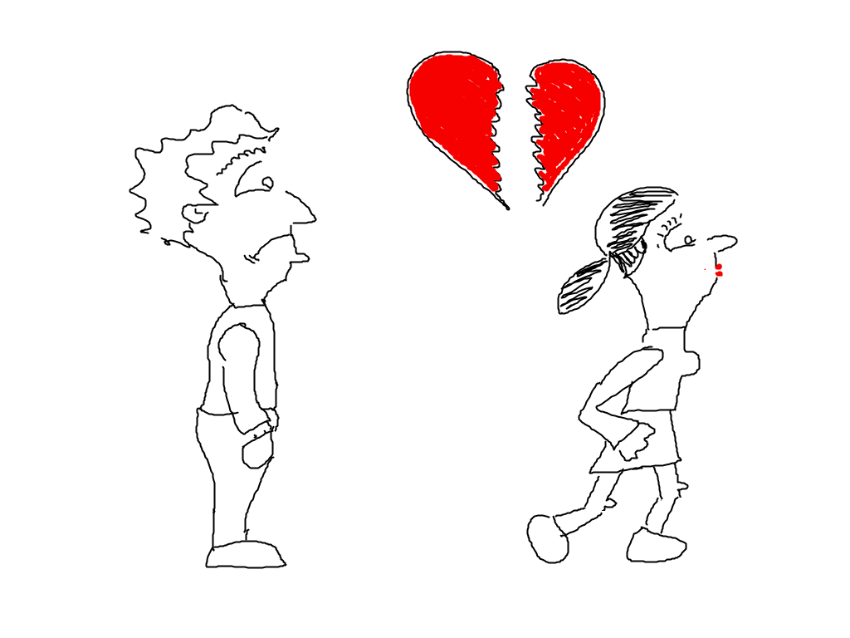
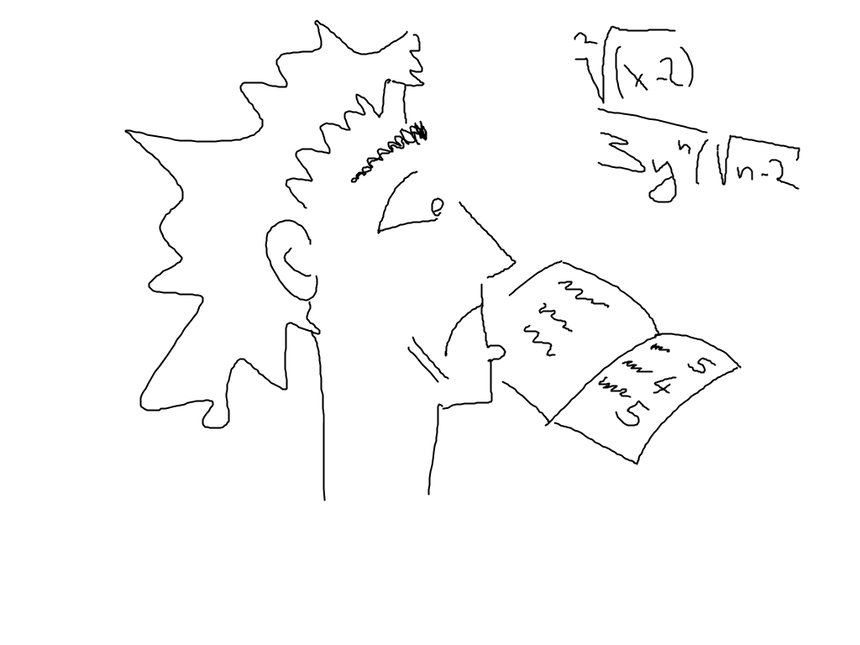
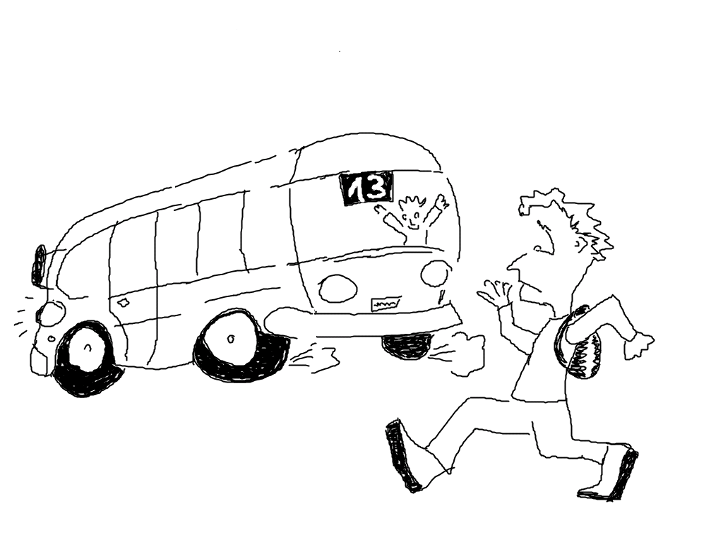
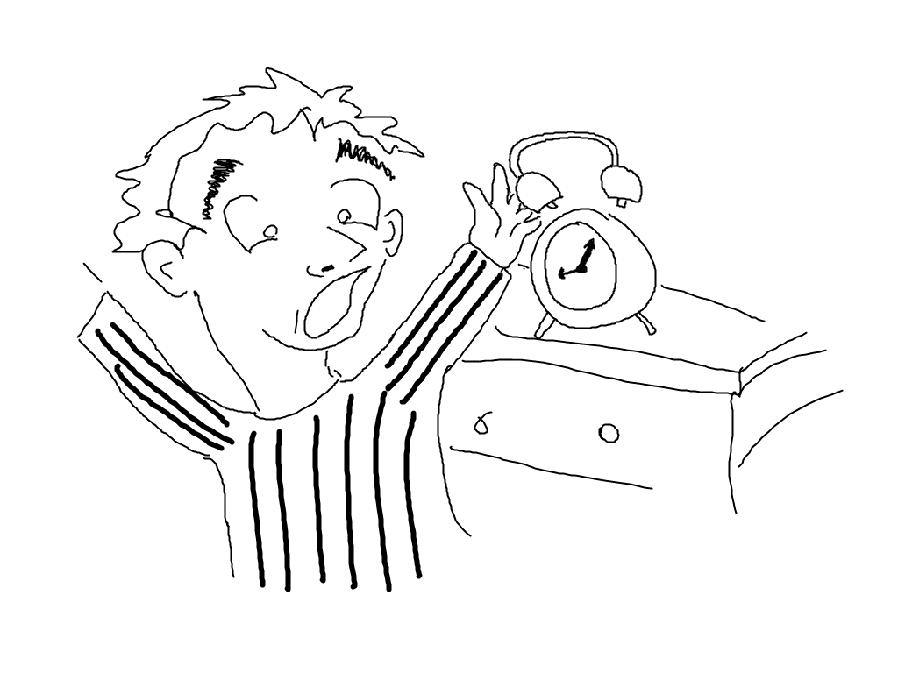
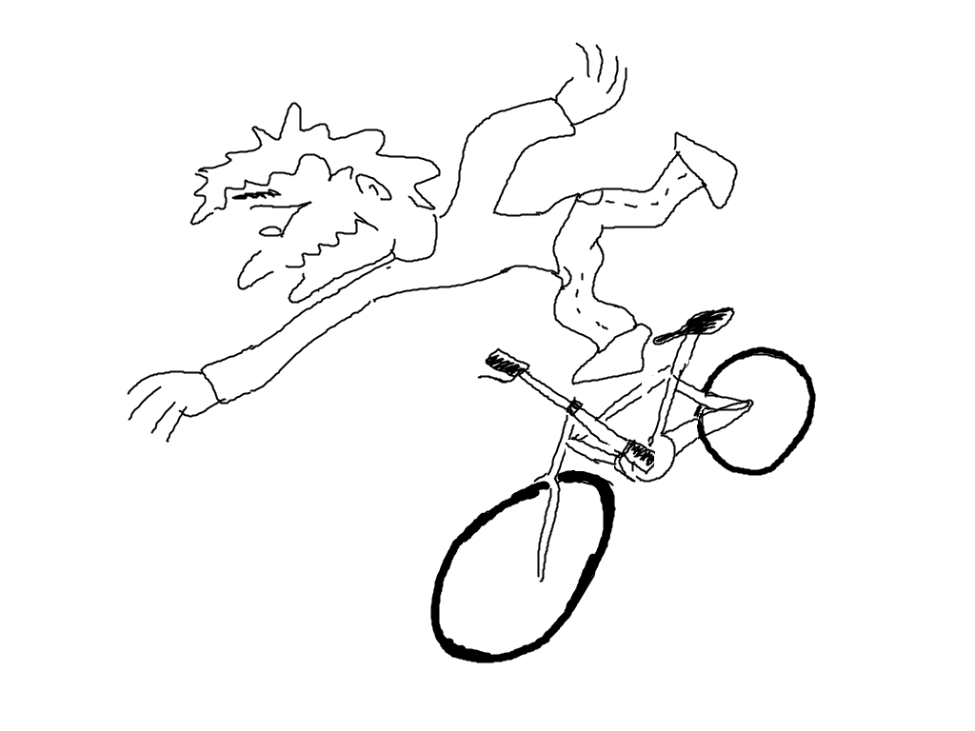
Qué dices en estas situaciones?

Slide 8
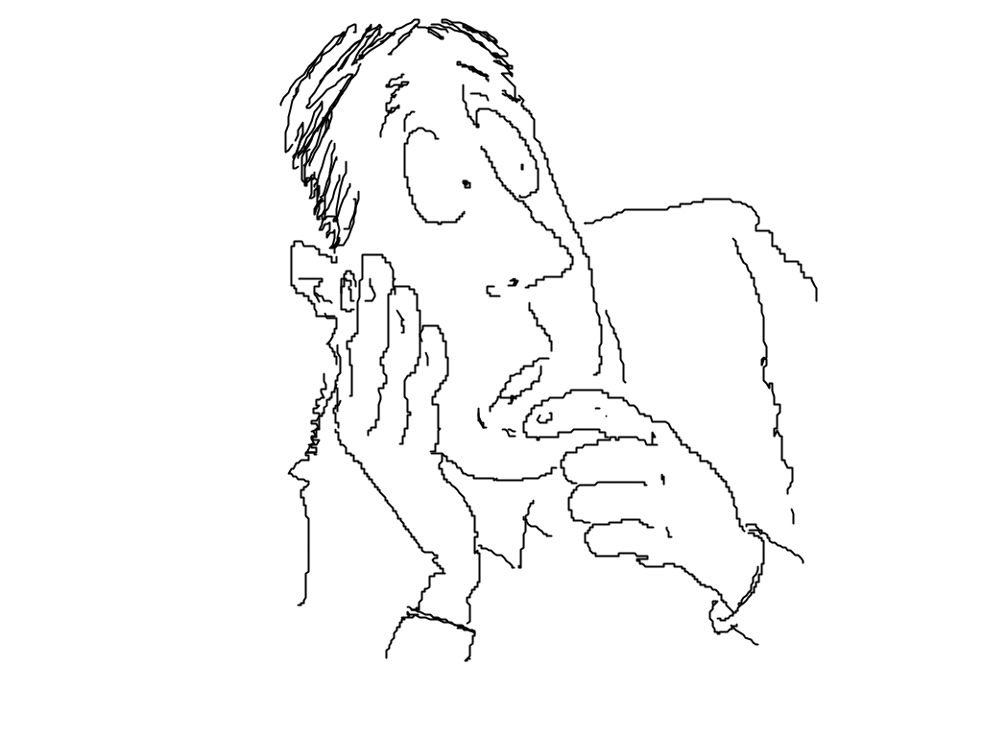
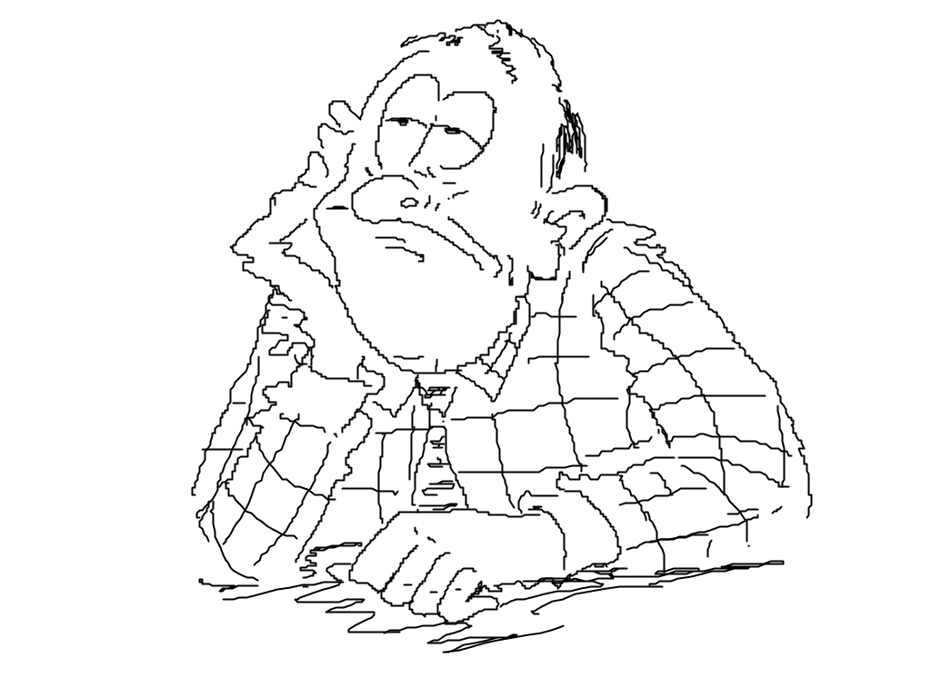
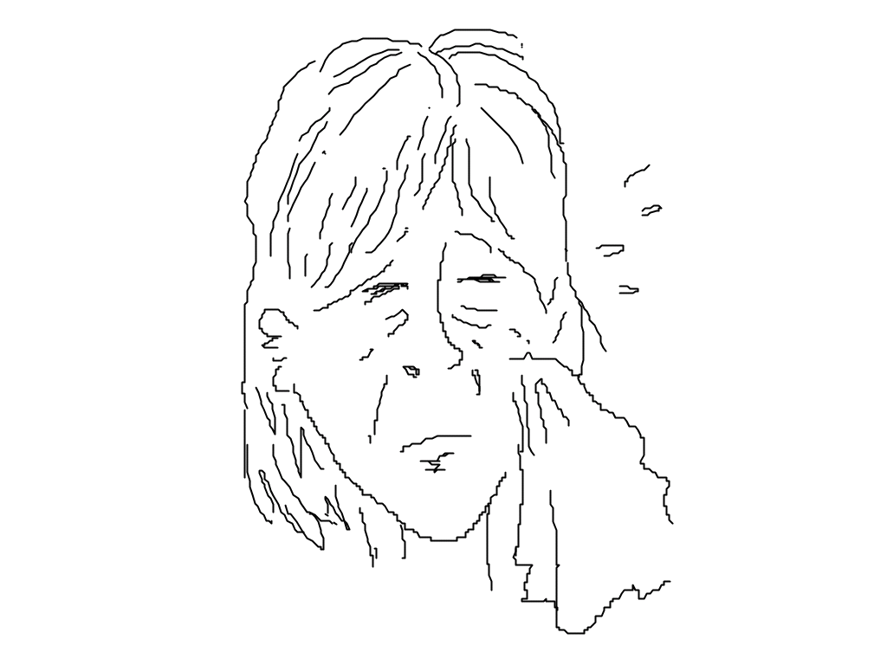
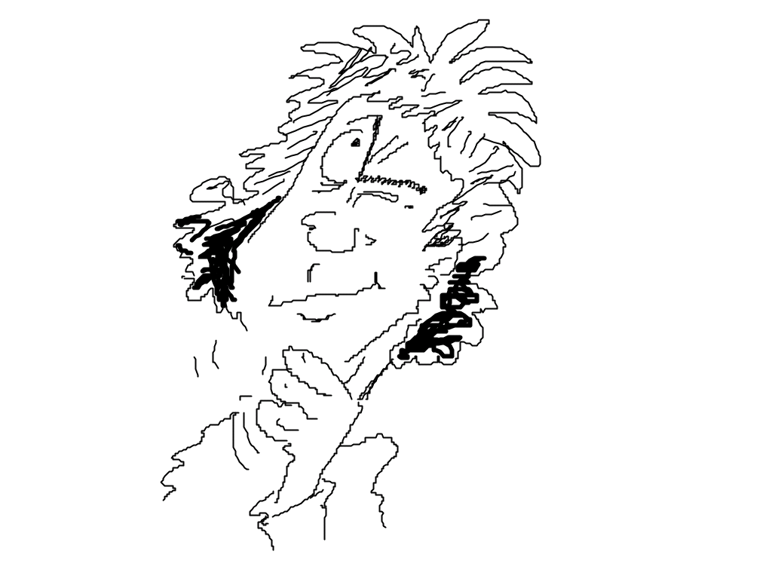
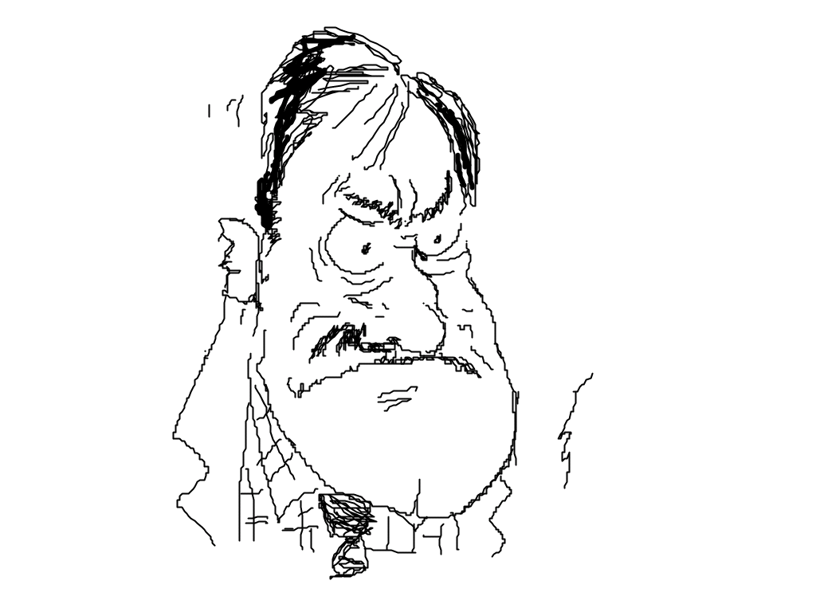
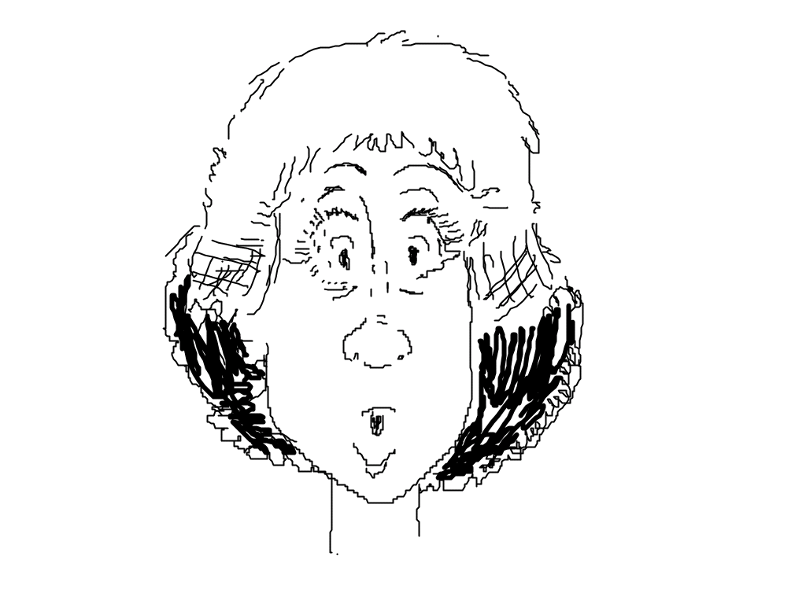
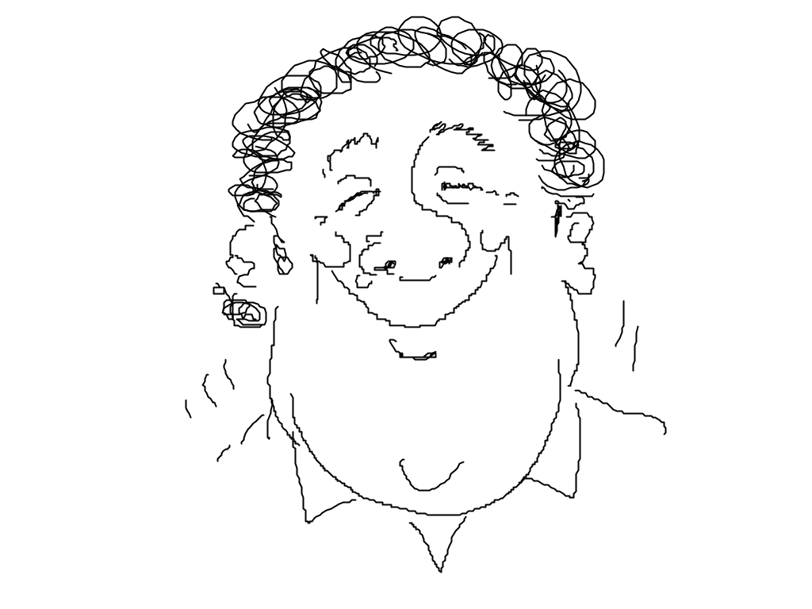
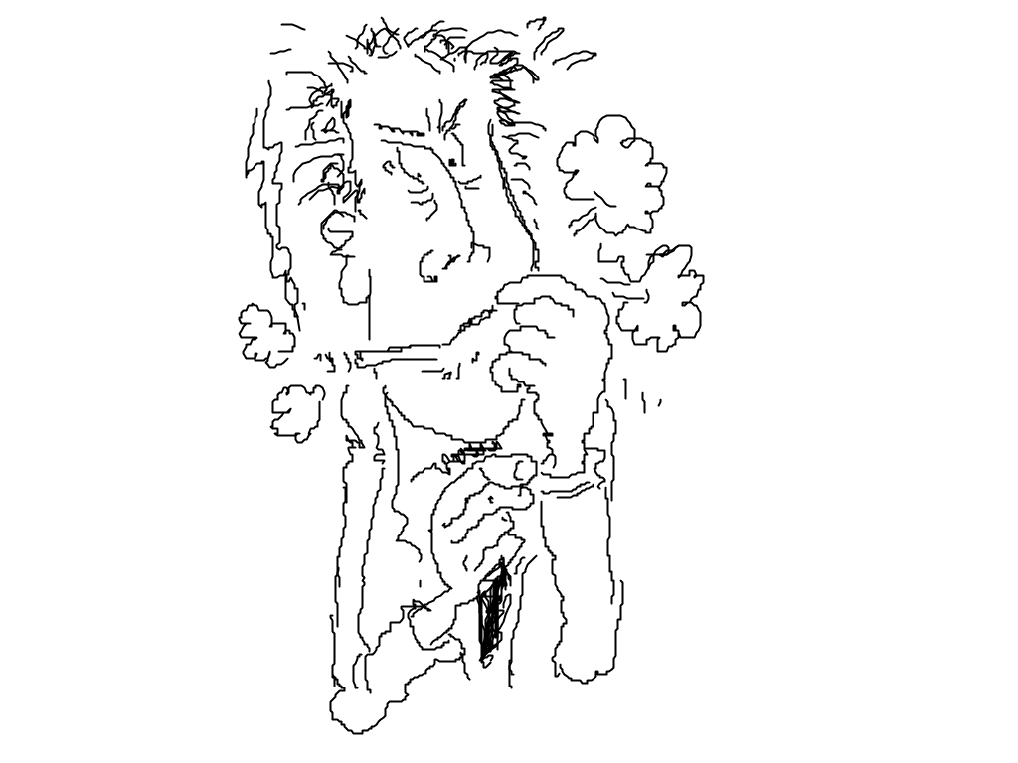
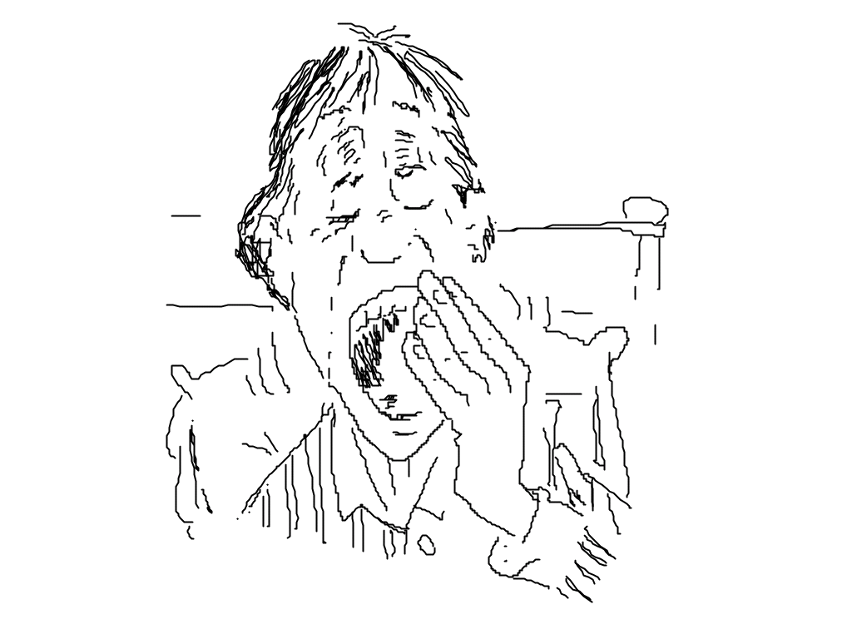
¿Qué dicen y expresan estas personas?

Slide 9
Zdroje
Splunge gestos [online]. 16. 6. 2007 [cit. 2013-05-12]. Youtube. Dostupný z WWW: http://www.youtube.com/watch?v=IEGamVBeeOc

